Slide 1
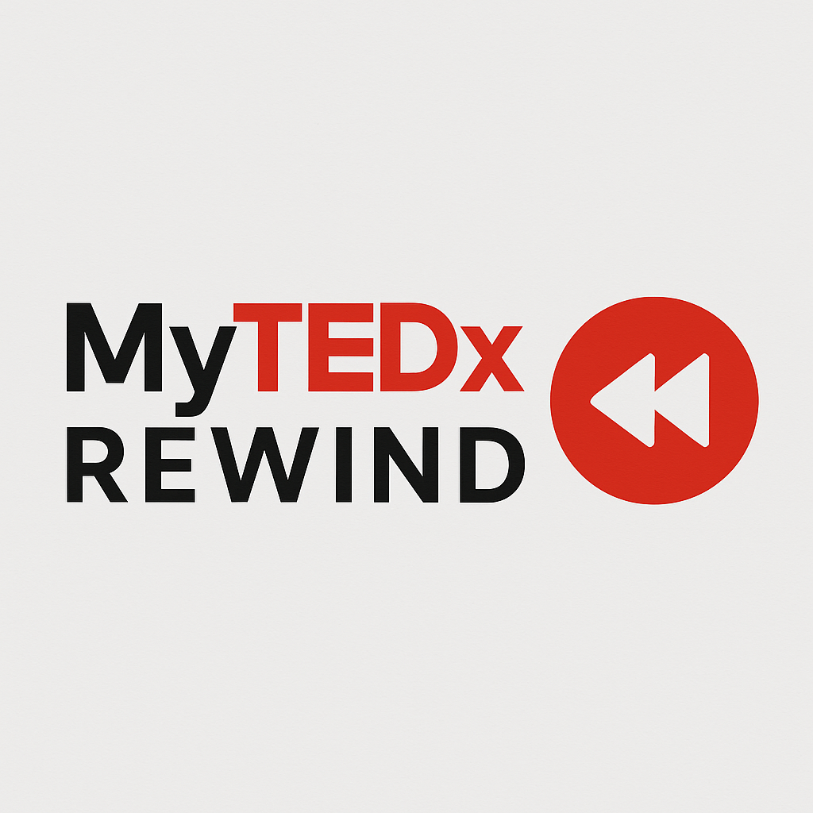

Francesco Pezzotta – 1086783
Giovanni Nocerino – 1086979
Ledio Koci – 1085165

Slide 2
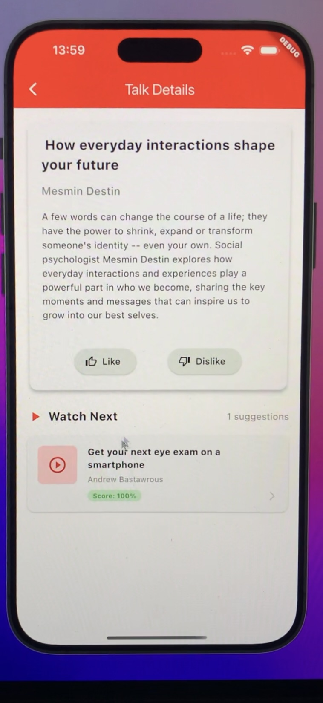
Navigazione e dataset Watch_Next
Grazie al campo related_talks generato dal job Glue, l’app mostra i video suggeriti al termine della visione.
Il dataset watch_next.csv viene trattato nel job per associare a ogni talk i relativi suggerimenti (basati su ID e tag).
Il job ricarica il nostro DWH ogni volta che viene aggiornato il CSV (da S3).
L’output del job è pronto per essere interrogato da API Lambda.

Slide 3
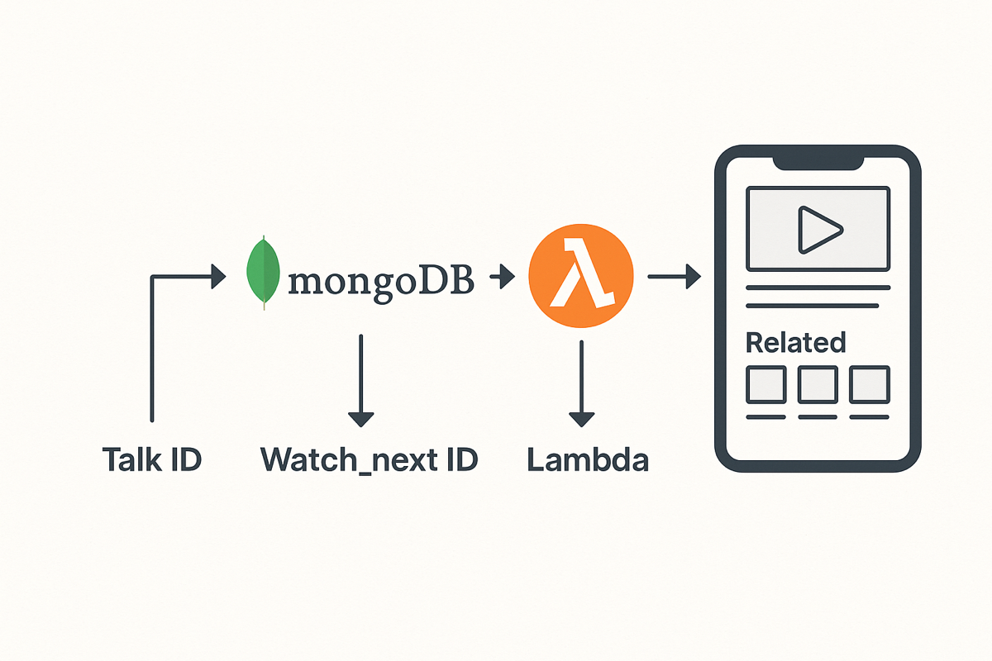
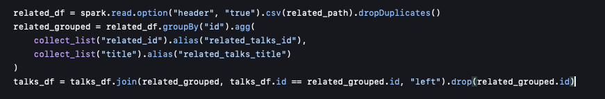
Abbiamo trattato i seguenti dataset CSV caricati su S3:
final_list.csv → contenente ID, titolo, speaker, tag
details.csv → contiene description, duration, publishedAt
related_videos.csv → mappa le connessioni tra talk
tags.csv → mappa tag individuali per ogni ID
images.csv → contiene gli URL delle thumbnail
In questo frammento aggiungiamo a ogni talk l’elenco dei video suggeriti, come array.

Slide 4
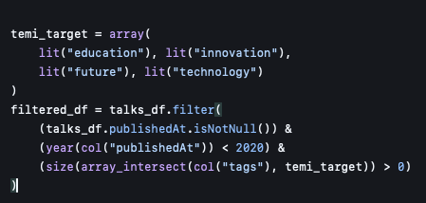
Job PySpark
Nel progetto MyTEDx Rewind, il job PySpark realizzato su AWS Glue ha l’obiettivo di:
aggregare le informazioni contenute nei file final_list.csv, tags.csv, details.csv, related_videos.csv e images.csv;
calcolare il valore semantico dei video;
filtrare i contenuti più datati ma ancora rilevanti;
creare due array:
related_talks_id → ID dei video suggeriti
related_talks_title → titoli dei video suggeriti
Queste informazioni vengono poi salvate in MongoDB, nella collezione tedx_rewind_final.

Slide 5
Funzionalità Board: Raccomandazioni personalizzate
Tra le funzionalità della nostra board, abbiamo scelto di approfondire: Raccomandazioni personalizzate di contenuti Implementate filtrando i video per rilevanza tematica
Qualità (anno < 2020)
Contenuti correlati (Watch Next)

Slide 6

Criticità tecniche
Limiti AWS Academy: non è stato possibile usare Amazon Comprehend in modo avanzato, abbiamo simulato keyword extraction e sentiment.
Dataset non strutturati: alcuni CSV non contengono direttamente campi utili (es. score), quindi abbiamo dovuto calcolare un punteggio personalizzato.
Filtri stringenti: l’utilizzo di tag e publishedAt < 2020 ha ridotto il numero di risultati utili.
Integrazione API + MongoDB + Flutter: richiede sincronizzazione tra backend e frontend per garantire la coerenza dei suggerimenti.

Slide 7
Possibili evoluzioni del progetto
Integrazione con SageMaker per suggerimenti basati su modelli ML
1
Inserimento di feedback utenti per aggiornare dinamicamente i punteggi
2
(già parzialmente fatto con update_percentage.js)
3
Playlist semantiche create automaticamente
4
Trigger automatici via CloudWatch per ricaricare i dati da S3
5
Aggiunta di un sistema di filtri (per tag, durata, emozione)
6

